Slide 1
BÁO CÁO CUỐI KỲ
Mô hình hóa và Nhận dạng cánh tay Robot 2 bậc tự do bằng phương pháp bình phương tối thiểu tuyến tính có trọng số đệ qui
GVHD: TS. Trần Đức Thiện
SVTH: Phan Văn Hoàng Anh – 21151070
Lê Nguyễn Ngọc Như Thùy - 21151169

Slide 2
Tổng quát
Đặt vấn đề
Cơ sở lý thuyết
Nội dung
Kết quả mô phỏng
Kết luận
Tài liệu tham khảo

Slide 3
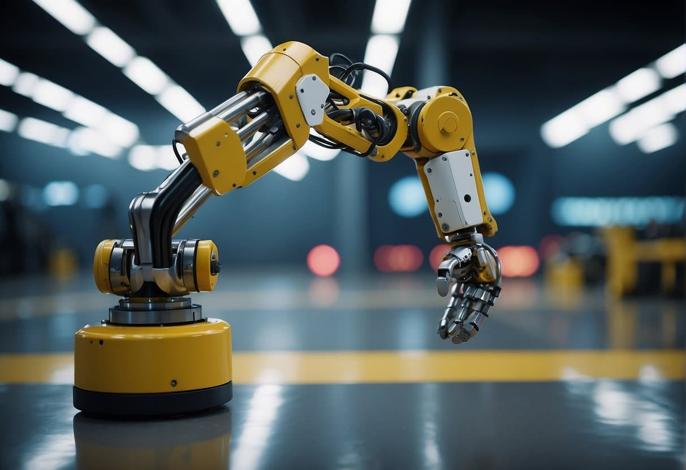
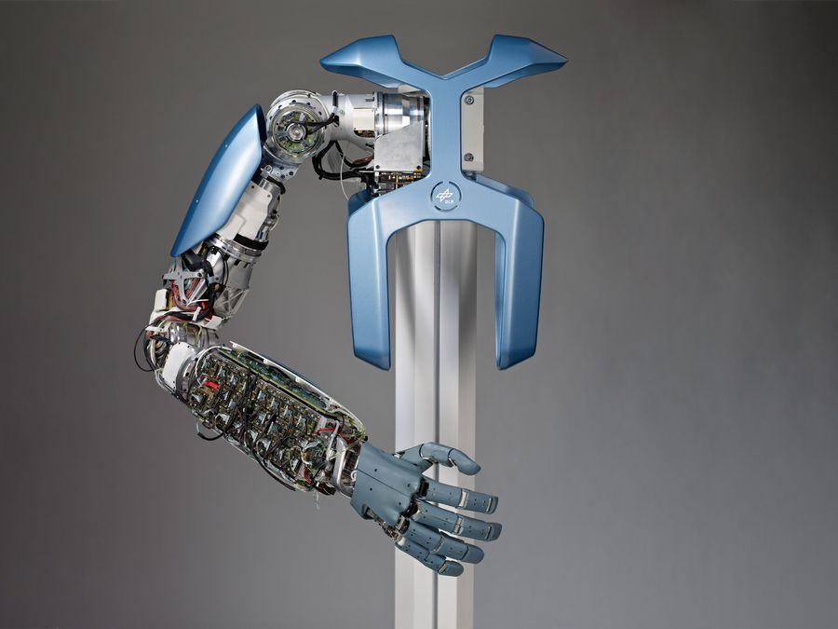

Đặt vấn đề
Trong cuộc sống ngày nay, Robot ngày càng phát triển và được ứng dụng trong hầu hết các ngành công nghiệp hiện đại vì độ chính xác, tiện lợi và đã trở thành một thiết bị tất yếu trong các dây chuyền sản xuất tự động hóa.
Vì thế, nâng cấp tính năng, sự linh hoạt của Robot là một trong những yêu cầu cấp thiết hiện nay.
Tuy nhiên, để thực hiện được việc này trước hết cần phải thiết kế được bộ điều khiển tối ưu, nhưng các bộ điều khiển đều phụ thuộc vào các thông số động lực học của Robot và có nhiều thông số không thể đo đạc trực tiếp. Vì vậy, ta cần tìm các phương pháp để nhận dạng thông số.

Slide 4
Mục tiêu
Mô hình hóa cánh tay robot 2 bậc tự do xét hệ cơ điện.
Xác định thông số ban đầu của cánh tay robot 2 bậc tự do bằng phương pháp bình thương tối thiểu tuyến tính có trọng số đệ qui.
Xác định các yếu tố bất thường bằng nhận dạng hệ thống.
Đưa ra kết luận.

Slide 5
Cơ sở lý thuyết
2.1 Mô hình hóa
Mô hình hóa là phương pháp xây dựng mô hình toán của hệ thống bằng cách dựa vào các qui luật vật lý chi phối hoạt động của hệ thống.
Phương pháp mô hình hóa chỉ có thể áp dụng khi ta đã biết rõ cấu trúc của hệ thống và các qui luật vật lý chi phối hoạt động của hệ thống.
Các bước mô hình hóa hệ thống
Phân tích chức năng
Phân tích vật lý
Phân tích toán học

Slide 6
Cơ sở lý thuyết
2.2 Nhận dạng hệ thống
Nhận dạng hệ thống là một trong những công việc đầu tiên phải thực hiện khi giải quyết một bài toán Điều khiển Tự động. Bởi vì khi có mô hình toán học thì mới có thể thể phân tích, tổng hợp hệ thống.
Trên phương diện lý thuyết người ta thường không thể khảo sát được mọi ảnh hưởng của môi trường đến tính động học của hệ thống một cách chính xác tuyệt đối, rất nhiều yếu tố đã bị bỏ qua. Để có thể có được một mô hình cụ thể có chất lượng phù hợp với bài toán điều khiển đặt ra thì phải sử dụng phương pháp nhận dạng.

Slide 7
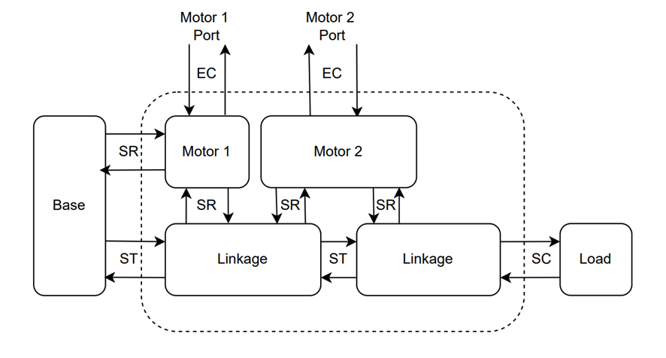
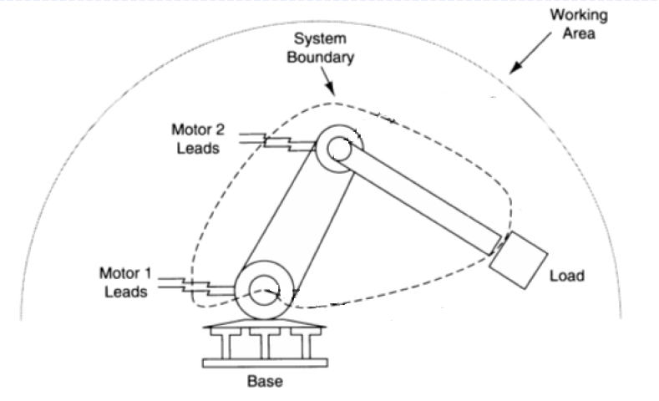
Nội dung
3.1 Mô hình hóa hệ thống
Cô lập hệ thống
Phân tích các liên kết trong chi tiết đến hệ thống con của hệ
Xác định các quan hệ nhân quả
Hình Cánh tay robot 2 bậc tự do với các khớp là động cơ
Hình Sơ đồ khối của cánh tay robot 2 bậc tự do với các khớp là động cơ DC

Slide 8
Nội dung
3.2 Tính toán phương trình vi phân
Áp dụng phương pháp Lagrange để xác định phương trình vi phân của hệ cánh tay robot 2 bậc tự do:
Vị trí và vận tốc của m1:
Vị trí và vận tốc của m2:
Năng lượng động năng:
Năng lượng thế năng:
Tính toán hàm Lagrance:
Phương trình vi phân:

Slide 9
Nội dung
3.2 Tính toán phương trình vi phân
Công thức mômen đối với hệ cơ điện phức tạp:
Do moment tạo ra từ động cơ tỉ lệ với dòng điện được cung cấp nên:
Ta viết lại được phương trình moment tổng quát:
Phương trình mô tả chuyển động của cánh tay robot có dạng như sau:

Slide 10
Nội dung
3.2 Tính toán phương trình vi phân
Phương trình mô tả chuyển động của cánh tay robot có dạng như sau:
Với:

Slide 11

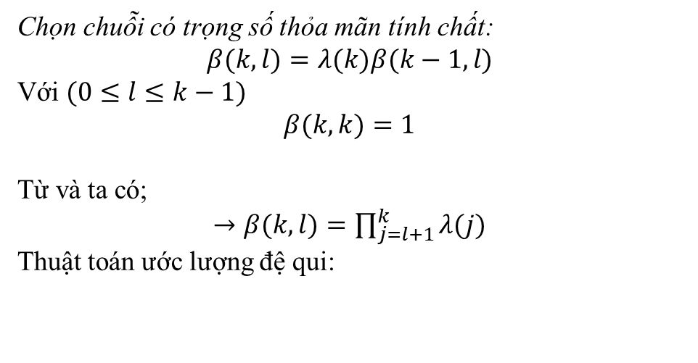


Nội dung
3.3 Nhận dạng thông số mô hình bằng phương pháp bình phương cực tiểu đệ qui
Chọn chuỗi có trọng số thỏa mãn tính chất:
$β(k,l)=λ(k)β(k−1,l)$
Với $(0≤l≤k−1)$
$β(k,k)=1$
Từ và ta có;
$→β(k,l)=\prod_{j=l+1}^{k}{λ(j)}$
Thuật toán ước lượng đệ qui:
$$ε(k)=y(k)−φ^{T}(k){\hat{θ}}_{k−1}$$
$${\hat{θ}}_{k}={\hat{θ}}_{k−1}+{\bar{R}}^{−1}(k)φ(k)ε^{T}(k)$$
$${\bar{R}}^{−1}(k)=λ(k)\bar{R}(k−1)+φ(k)φ^{T}(k)$$
Thông thường $λ$ được chọn trong [0.98 0.995]

Slide 12
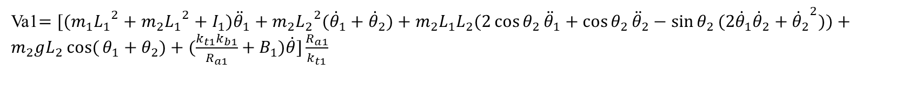
Nội dung
3.3 Nhận dạng thông số mô hình robot 2 bậc tự do
Thực hiện biến đổi các phương trình vi phân của hệ ta thu được 2 phương trình sau:
Va1$=[(m_{1}{L_{1}}^{2}+m_{2}{L_{1}}^{2}+I_{1}){\ddot{θ}}_{1}+m_{2}{L_{2}}^{2}({\dot{θ}}_{1}+{\dot{θ}}_{2})+m_{2}L_{1}L_{2}(2\cos{θ_{2}}{\ddot{θ}}_{1}+\cos{θ_{2}}{\ddot{θ}}_{2}−\sin{θ_{2}}(2{\dot{θ}}_{1}{\dot{θ}}_{2}+{{\dot{θ}}_{2}}^{2}))+m_{2}gL_{2}\cos{(}θ_{1}+θ_{2})+(\frac{k_{t1}k_{b1}}{R_{a1}}+B_{1})\dot{θ}]\frac{R_{a1}}{k_{t1}}$
$$V_{a2}=[I_{2}{\ddot{θ}}_{2}+m_{2}{L_{2}}^{2}({\ddot{θ}}_{1}+{\ddot{θ}}_{2})+m_{2}L_{1}L_{2}(\cos{θ_{2}}{\ddot{θ}}_{1}+{{\dot{θ}}_{1}}^{2}\sin{θ_{2}})+m_{2}gL_{2}\cos{(}θ_{1}+θ_{2})+(\frac{k_{t2}k_{b2}}{R_{a2}}+B_{2}){\dot{θ}}_{2}]\frac{R_{a2}}{k_{t2}}$$

Slide 13
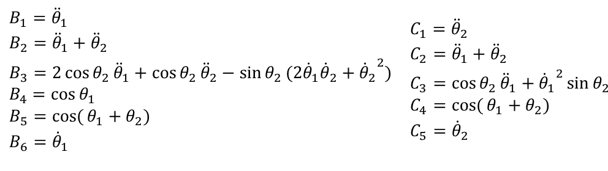
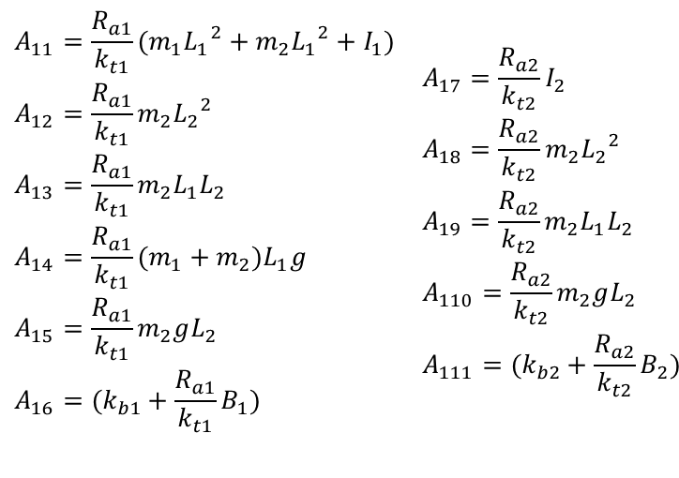
Nội dung
3.3 Nhận dạng thông số mô hình robot 2 bậc tự do
$$\begin{matrix}\begin{aligned}&A_{11}=\frac{R_{a1}}{k_{t1}}(m_{1}{L_{1}}^{2}+m_{2}{L_{1}}^{2}+I_{1}) \\ &A_{12}=\frac{R_{a1}}{k_{t1}}m_{2}{L_{2}}^{2} \\ &A_{13}=\frac{R_{a1}}{k_{t1}}m_{2}L_{1}L_{2} \\ &A_{14}=\frac{R_{a1}}{k_{t1}}(m_{1}+m_{2})L_{1}g \\ &A_{15}=\frac{R_{a1}}{k_{t1}}m_{2}gL_{2} \\ &A_{16}=(k_{b1}+\frac{R_{a1}}{k_{t1}}B_{1})\end{aligned} & \begin{aligned}&A_{17}=\frac{R_{a2}}{k_{t2}}I_{2} \\ &A_{18}=\frac{R_{a2}}{k_{t2}}m_{2}{L_{2}}^{2} \\ &A_{19}=\frac{R_{a2}}{k_{t2}}m_{2}L_{1}L_{2} \\ &A_{110}=\frac{R_{a2}}{k_{t2}}m_{2}gL_{2} \\ &A_{111}=(k_{b2}+\frac{R_{a2}}{k_{t2}}B_{2})\end{aligned}\end{matrix}$$
$$\begin{matrix}\begin{aligned}&B_{1}={\ddot{θ}}_{1} \\ &B_{2}={\ddot{θ}}_{1}+{\ddot{θ}}_{2} \\ &B_{3}=2\cos{θ_{2}}{\ddot{θ}}_{1}+\cos{θ_{2}}{\ddot{θ}}_{2}−\sin{θ_{2}}(2{\dot{θ}}_{1}{\dot{θ}}_{2}+{{\dot{θ}}_{2}}^{2}) \\ &B_{4}=\cos{θ_{1}} \\ &B_{5}=\cos{(}θ_{1}+θ_{2}) \\ &B_{6}={\dot{θ}}_{1}\end{aligned} & \begin{aligned}&C_{1}={\ddot{θ}}_{2} \\ &C_{2}={\ddot{θ}}_{1}+{\ddot{θ}}_{2} \\ &C_{3}=\cos{θ_{2}}{\ddot{θ}}_{1}+{{\dot{θ}}_{1}}^{2}\sin{θ_{2}} \\ &C_{4}=\cos{(}θ_{1}+θ_{2}) \\ &C_{5}={\dot{θ}}_{2}\end{aligned}\end{matrix}$$

Slide 14


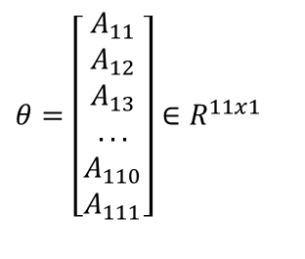



Nội dung
3.3 Nhận dạng thông số mô hình robot 2 bậc tự do
$$θ=\left[\begin{matrix}A_{11} \\ A_{12} \\ A_{13} \\ ... \\ A_{110} \\ A_{111}\end{matrix}\right]∈R^{11x1}$$
$$φ=\left[\begin{matrix}B_{1} & B_{2} & B_{3} & B_{4} & B_{5} & B_{6} & 0 & 0 & 0 & 0 & 0 \\ 0 & 0 & 0 & 0 & 0 & 0 & C_{1} & C_{2} & C_{3} & C_{4} & C_{5}\end{matrix}\right]∈R^{2x11}$$
y $=\left[\begin{matrix}V_{a1} \\ V_{a2}\end{matrix}\right]$
Ước lượng các thông số bằng thuật toán ước lượng đệ qui
$$ε(k)=y(k)−φ^{T}(k){\hat{θ}}_{k−1}$$
$${\hat{θ}}_{k}={\hat{θ}}_{k−1}+{\bar{R}}^{−1}(k)φ(k)ε^{T}(k)$$
$${\bar{R}}^{−1}(k)=λ(k)\bar{R}(k−1)+φ(k)φ^{T}(k)$$
$λ$ = 0.98

Slide 15
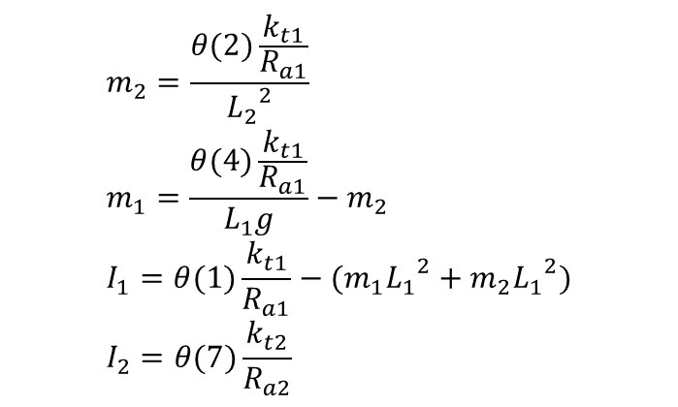
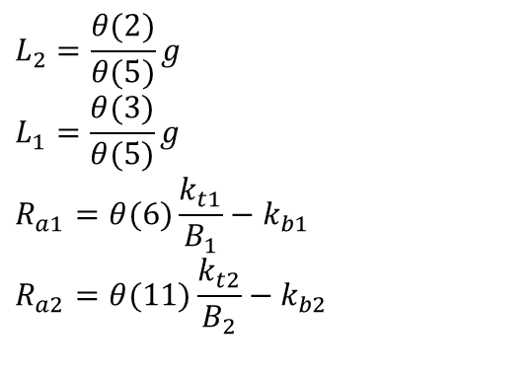
Kết quả mô phỏng
Kết quả nhận dạng hệ cánh tay robot 2 bậc bằng phương pháp bình phương cực tiểu tuyến tính có trọng số đệ qui
$$m_{2}=\frac{θ(2)\frac{k_{t1}}{R_{a1}}}{{L_{2}}^{2}} \\ m_{1}=\frac{θ(4)\frac{k_{t1}}{R_{a1}}}{L_{1}g}−m_{2} \\ I_{1}=θ(1)\frac{k_{t1}}{R_{a1}}−(m_{1}{L_{1}}^{2}+m_{2}{L_{1}}^{2}) \\ I_{2}=θ(7)\frac{k_{t2}}{R_{a2}}$$
$$L_{2}=\frac{θ(2)}{θ(5)}g \\ L_{1}=\frac{θ(3)}{θ(5)}g \\ R_{a1}=θ(6)\frac{k_{t1}}{B_{1}}−k_{b1} \\ R_{a2}=θ(11)\frac{k_{t2}}{B_{2}}−k_{b2}$$
Heso =

Slide 16
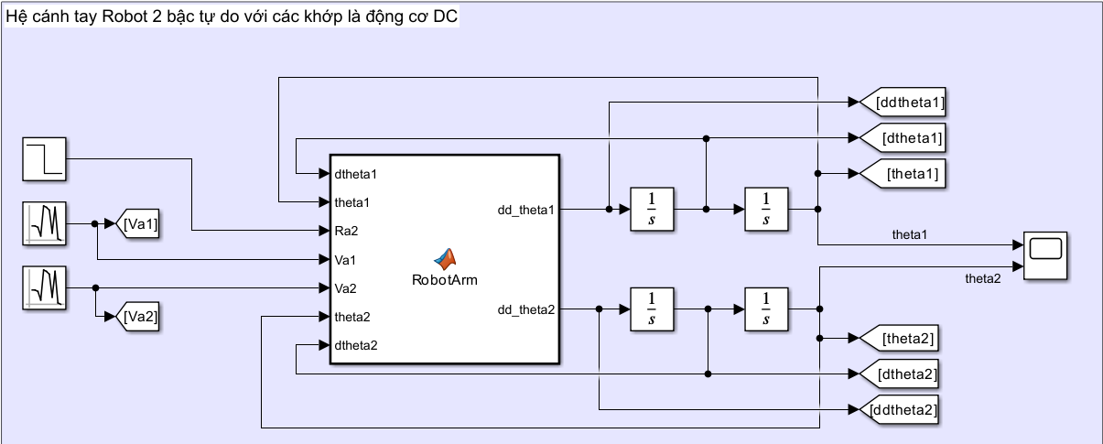
Kết quả mô phỏng
Mô hình hệ cánh tay robot 2 bậc tự do sử dụng động cơ DC
Hình Hệ cánh tay Robot 2 bậc tự do với các khớp là động cơ DC

Slide 17
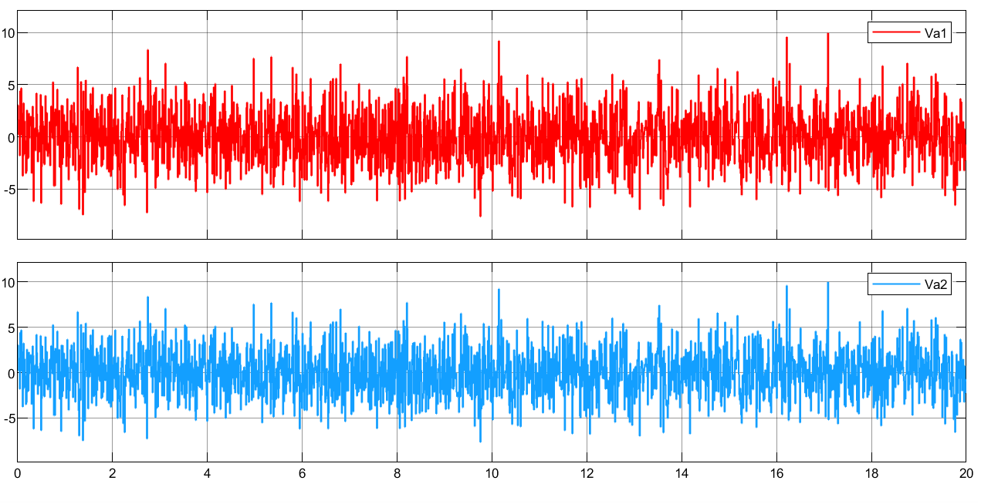
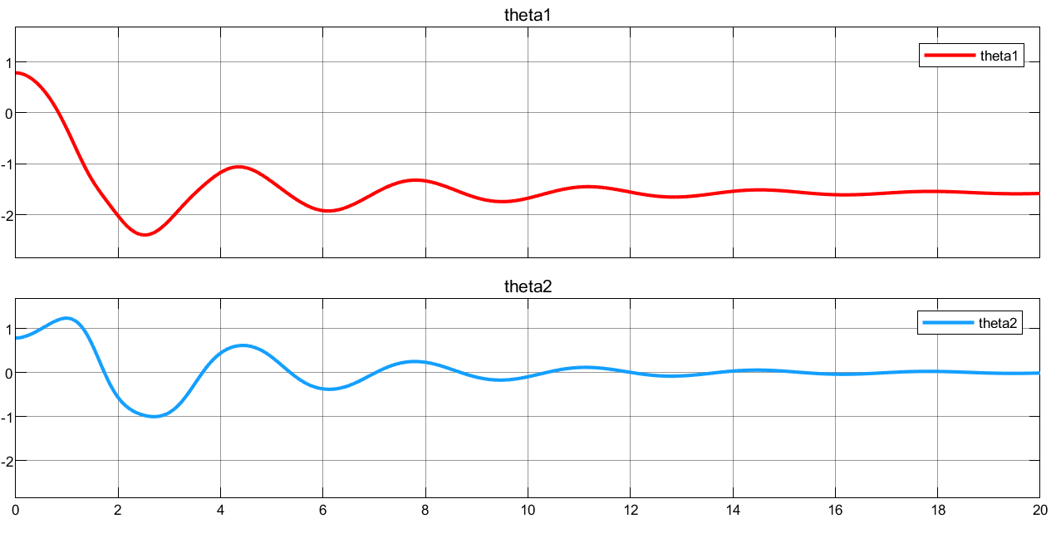
Kết quả mô phỏng
Kết quả mô phỏng ngõ vào/ ra của hệ cánh tay robot
Hình Ngõ vào điện áp cung cấp cho hệ cánh tay robot
Hình Đáp ứng ngõ ra của hệ cánh tay robot

Slide 18
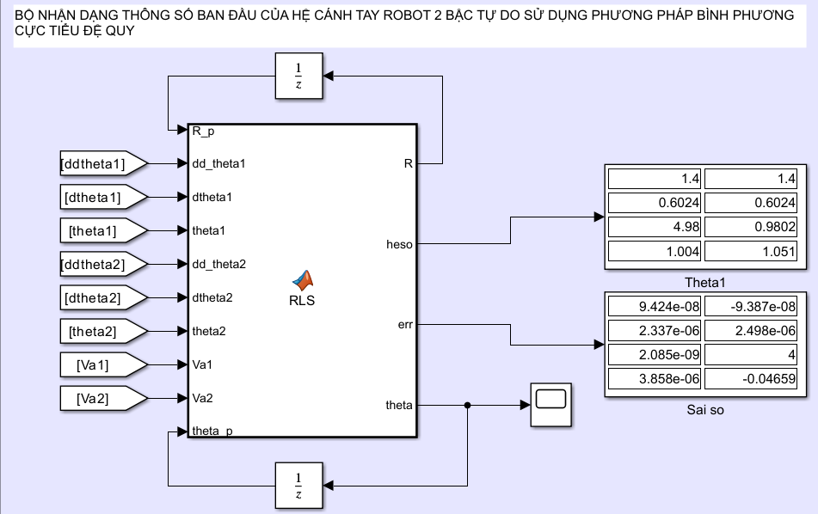
Kết quả mô phỏng
Bộ nhận dạng thông số sử dụng phương pháp bình phương cực tiểu đệ qui
Heso =
Hình Bộ nhận dạng thông số hệ thống sử dụng phương pháp bình phương cực tiểu đệ qui

Slide 19
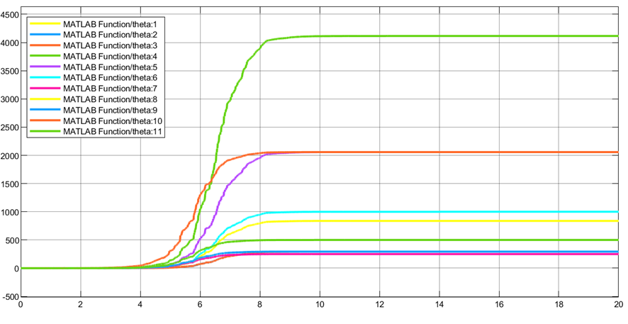
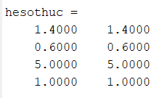
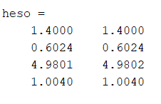
Kết quả mô phỏng
Kết quả nhận dạng hệ cánh tay robot 2 bậc bằng phương pháp bình phương cực tiểu tuyến tính có trọng số đệ qui
Heso =
Hình Ngõ ra ma trận Theta chứa các thông số ước lượng được trong quá trình hoạt động của hệ

Slide 20
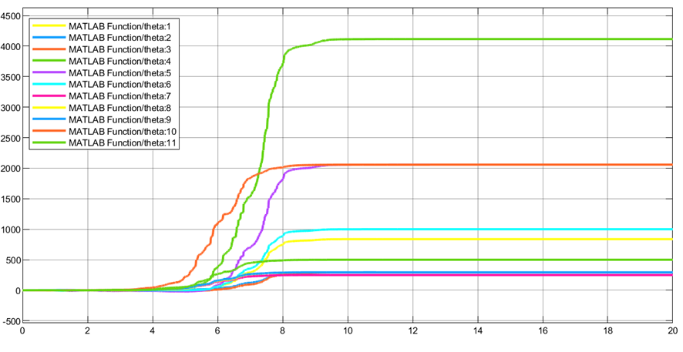
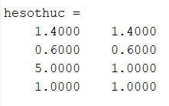
Kết quả mô phỏng
Kết quả nhận dạng hệ cánh tay robot 2 bậc khi có tác động của nhiễu đo lường
Hình Ngõ ra ma trận Theta chứa các thông số ước lượng
Có nhiễu đo lường
Không nhiễu

Slide 21
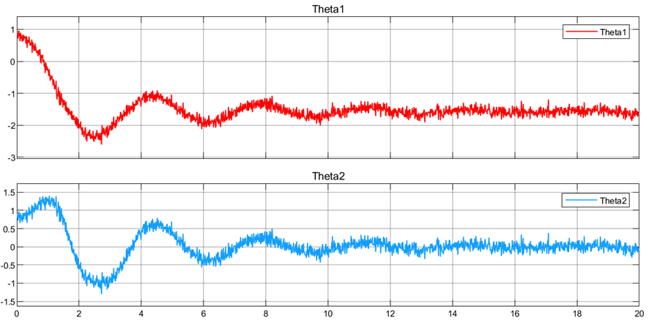
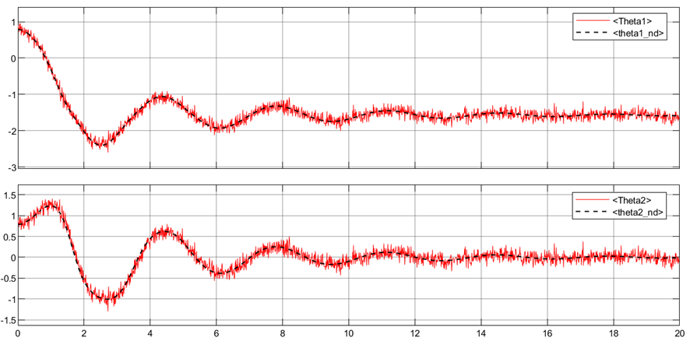
Kết quả mô phỏng
Kết quả nhận dạng hệ cánh tay robot 2 bậc khi có tác động của nhiễu đo lường
Hình Đáp ứng ngõ ra của hệ cánh tay robot 2 bậc tự do khi có tác dụng của nhiễu đo lường
Hình Đáp ứng ngõ ra của hệ cánh tay máy có tác động của nhiễu (màu đỏ) và hệ ước lượng được (màu đen)

Slide 22
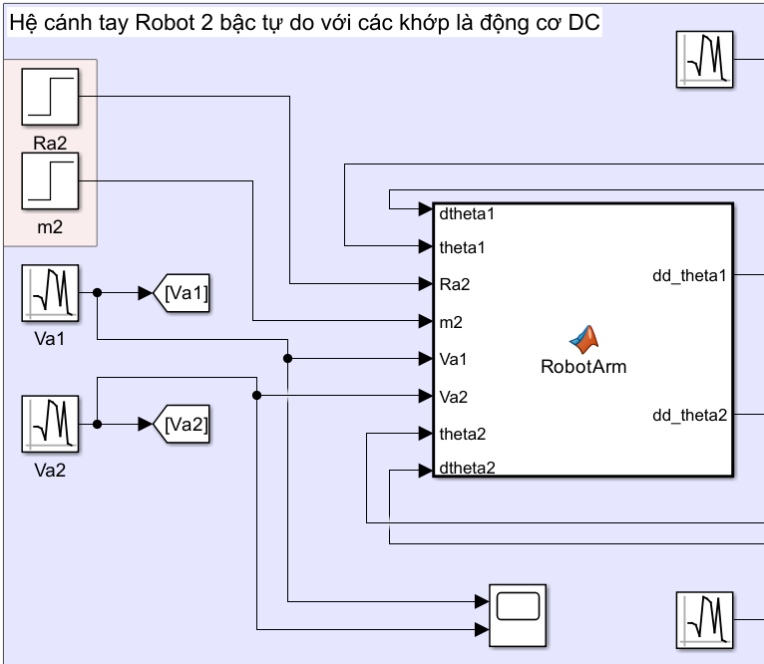
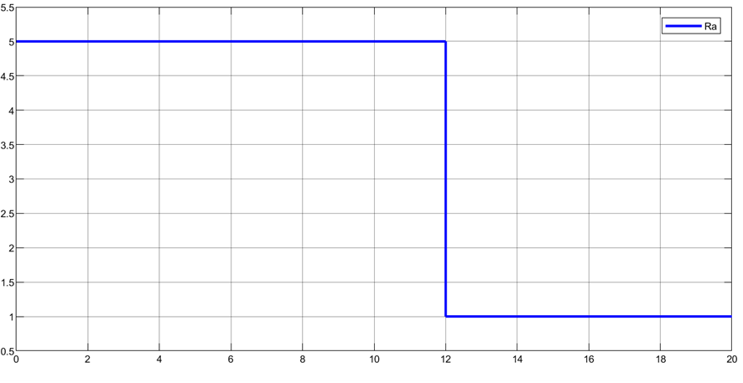
Kết quả mô phỏng
Kết quả nhận dạng hệ cánh tay robot 2 bậc khi thay đổi giá trị Ra2
Hình Sự thay đổi của giá trị điện trở Ra2 trong quá trình hệ thống hoạt động

Slide 23
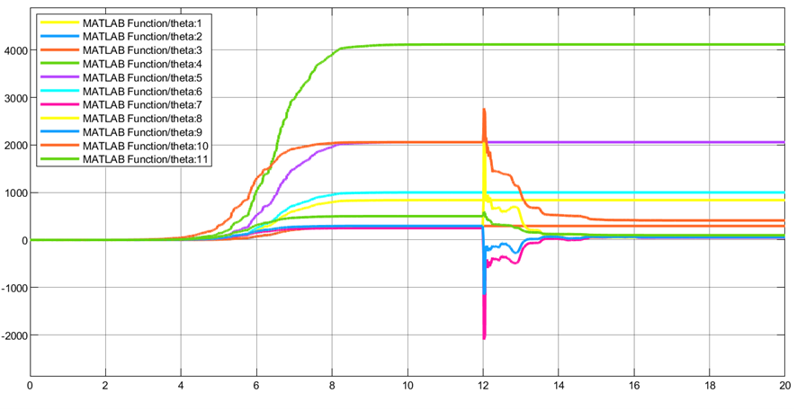
Kết quả mô phỏng
Kết quả nhận dạng hệ cánh tay robot 2 bậc khi thay đổi giá trị Ra2
Hình Sự thay đổi của giá trị điện trở Ra2 trong quá trình hệ thống hoạt động
Hình Ma trận theta chứa các thông số nhận dạng được của hệ, có xuất hiện bất thường trong các thông số của hệ thống trong quá trình hoạt động

Slide 24
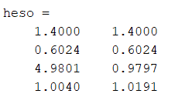
Kết quả mô phỏng
Kết quả nhận dạng hệ cánh tay robot 2 bậc khi thay đổi giá trị Ra2
Heso =

Slide 25
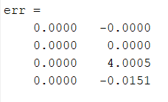
Kết quả mô phỏng
Kết quả nhận dạng hệ cánh tay robot 2 bậc khi thay đổi giá trị Ra2
Sai số = Hệ số ban đầu – Hệ số bất thường

Slide 26

Kết quả mô phỏng
Kết quả nhận dạng hệ cánh tay robot 2 bậc khi thay đổi giá trị Ra2
Sai số = Hệ số ban đầu – Hệ số bất thường
Tìm vị trí thông số bất thường dựa trên ma trận sai số:
if sum(abs(err),"all") > 0.5
[X, ind] = max(abs(err), [], 'all', 'linear');
index = ind
heso_ = {'L1', 'L2'; 'm1', 'm2'; 'Ra1', 'Ra2'; 'I1', 'I2'};
thongso_batthuong = heso_{index}
end
Heso =

Slide 27
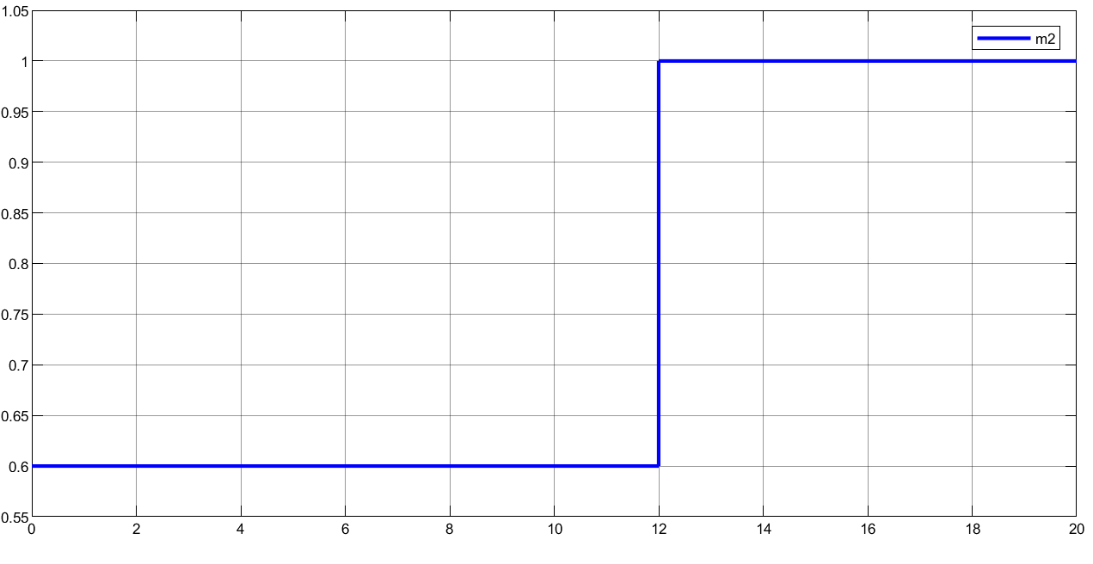
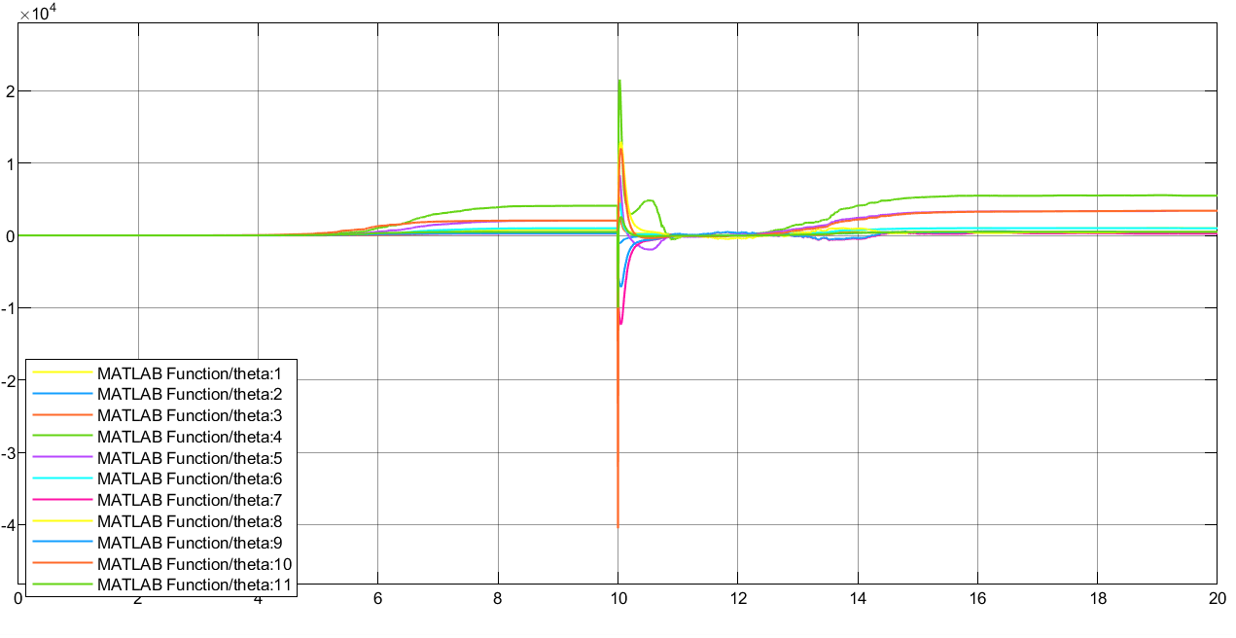
Kết quả mô phỏng
Kết quả nhận dạng hệ cánh tay robot 2 bậc khi thay đổi giá trị m2
Hình Sự thay đổi của giá trị m2 trong quá trình hệ thống hoạt động
Hình Ma trận theta chứa các thông số nhận dạng được của hệ, có xuất hiện bất thường trong các thông số của hệ thống trong quá trình hoạt động

Slide 28
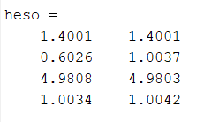
Kết quả mô phỏng
Kết quả nhận dạng hệ cánh tay robot 2 bậc khi thay đổi giá trị Ra2
Heso =

Slide 29
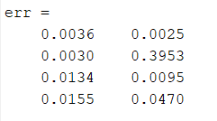
Kết quả mô phỏng
Kết quả nhận dạng hệ cánh tay robot 2 bậc khi thay đổi giá trị Ra2
Sai số = Hệ số ban đầu – Hệ số bất thường

Slide 30

Kết quả mô phỏng
Kết quả nhận dạng hệ cánh tay robot 2 bậc khi thay đổi giá trị Ra2
Sai số = Hệ số ban đầu – Hệ số bất thường
Tìm vị trí thông số bất thường dựa trên ma trận sai số:
if sum(abs(err),"all") > 0.5
[X, ind] = max(abs(err), [], 'all', 'linear');
index = ind
heso_ = {'L1', 'L2'; 'm1', 'm2'; 'Ra1', 'Ra2'; 'I1', 'I2'};
thongso_batthuong = heso_{index}
end
Heso =

Slide 31
Kết luận
Dựa vào các qui luật vật lý, xác định được cấu trúc, nguyên lý hoạt động của cánh tay robot 2 bậc tự do. Tiến hành phân tích các chức năng, mô hình toán của hệ. Nhóm đã thực hiện mô hình hóa hệ cánh tay robot thành công với các phương trình mô tả hệ thống đã trình bày.
Dựa vào mô hình cánh tay robot 2 bậc tự do đã xây dựng, tiến xây dựng bộ nhận dạng thông số của hệ bằng phương pháp bình phương cực tiểu đệ quy. Kết quả nhận dạng các thông số của hệ cánh tay robot 2 bậc tự do bằng phương này tương đối chính xác, sai số rất nhỏ so với các thông số ban đầu.

Slide 32
Tài liệu tham khảo
[1] Bài giảng “Mô hình hóa và nhận dạng hệ thống – Chương 2”, TS. Trần Đức Thiện.
[2] Bài giảng “Mô hình hóa và nhận dạng hệ thống”, PGS. TS. Huỳnh Thái Hoàng, ĐHQG TPHCM
[3] D. L. Smith, Introduction to Dynamic Systems Modeling for Design, Prentice-Hall, 1994.

Slide 33
CẢM ƠN THẦY ĐÃ THEO DÕI

